Slide 1
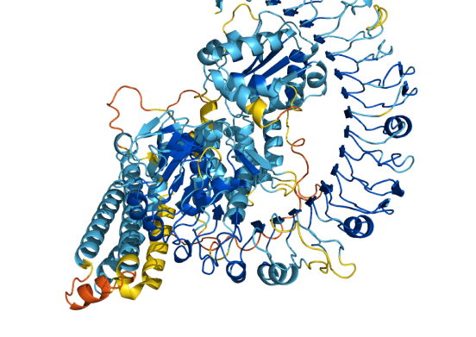
AlphaFold2 & RoseTTAFold
Revolution in der Proteinfaltung

Slide 2

Warum ist Proteinfaltung wichtig?
Struktur = Funktion von Proteinen
Krankheiten durch Fehlfaltung (z. B. Alzheimer)
Herausforderung: Vorhersage der 3D-Struktur aus Aminosäuresequenz

Slide 3
Der lange Weg zur Proteinfaltungsvorhersage
Jahrzehntelange Forschung ohne entscheidenden Durchbruch
CASP (Critical Assessment of Structure Prediction) als Benchmark
Vor 2020: begrenzte Genauigkeit und Zuverlässigkeit

Slide 4
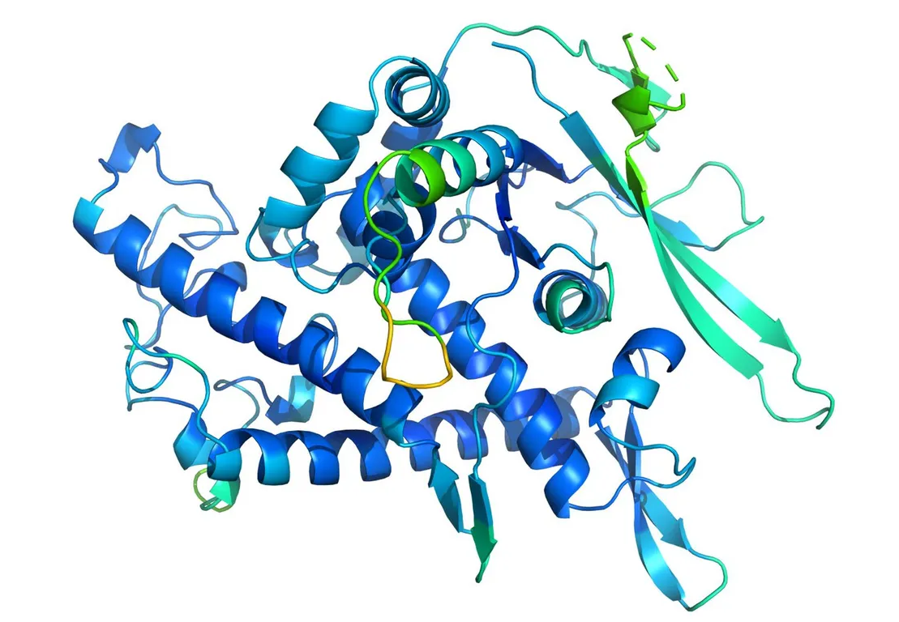
Was ist AlphaFold2?
Entwickelt von DeepMind (Google)
KI-basierter Ansatz mit neuronalen Netzwerken
Gewinner von CASP14 (2020) – revolutionäre Genauigkeit
Nutzt Multiple Sequence Alignments (MSA) und Attention-Mechanismen

Slide 5
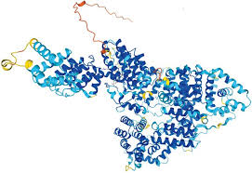
AlphaFold2 – Technisches Grundkonzept
Input: Aminosäuresequenz
Nutzung von evolutionären Informationen
End-to-End-Modellierung in einem tiefen neuronalen Netzwerk
Output: 3D-Koordinaten des Proteins mit hoher Präzision

Slide 6
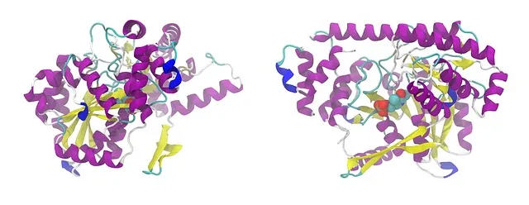
RoseTTAFold – Die Alternative
Entwickelt von der University of Washington (Baker Lab)
Open-Source und stärker integriert in die Rosetta-Softwarefamilie
Ebenfalls KI-basiert, aber mit unterschiedlichem Modellansatz

Slide 7
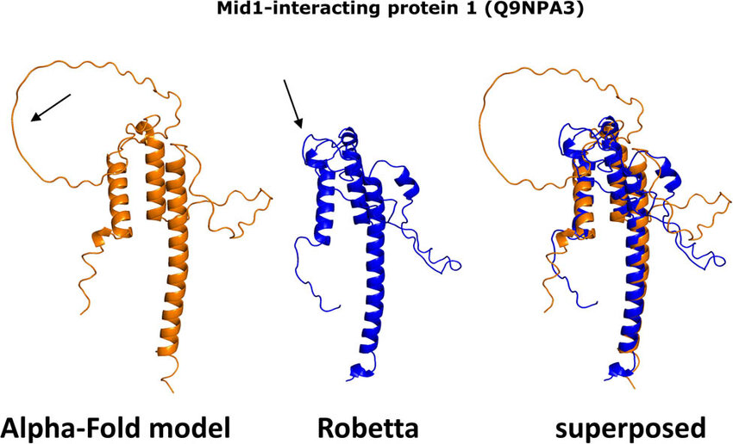
Unterschiede AlphaFold2 und RoseTTAFold

Slide 8
Anwendungen
Strukturvorhersage für unbekannte Proteine
Wirkstoffdesign / Drug Discovery
Biotechnologie und Enzymdesign
Grundlagenforschung

Slide 9
Kritische Betrachtung
Grenzen bei multiplen Konformationen / Dynamik
Kein vollständiger Ersatz für experimentelle Methoden
Potenzial für Missbrauch (z. B. Biowaffen-Design)

Slide 10
Fazit
Meilenstein in der strukturellen Bioinformatik
AlphaFold2 und RosettaFold ermöglichen neue wissenschaftliche Entdeckungen
Große Zukunft in Medizin, Biochemie und Bioengineering

Slide 11

Quellen
DeepMind AlphaFold2 Paper https://deepmind.google/technologies/alphafold/
RosettaFold Veröffentlichungen https://medium.com/@adachoudhry26/rosetta-fold-understanding-the-paper-49d27fc387c7
CASP14 Ergebnissehttps://predictioncenter.org/casp14/results.cgi
Nature, Science, bioRxivhttps://www.nature.com/articles/s41587-024-02395-w
https://www.science.org/doi/10.1126/science.abj8754

